Slide 1
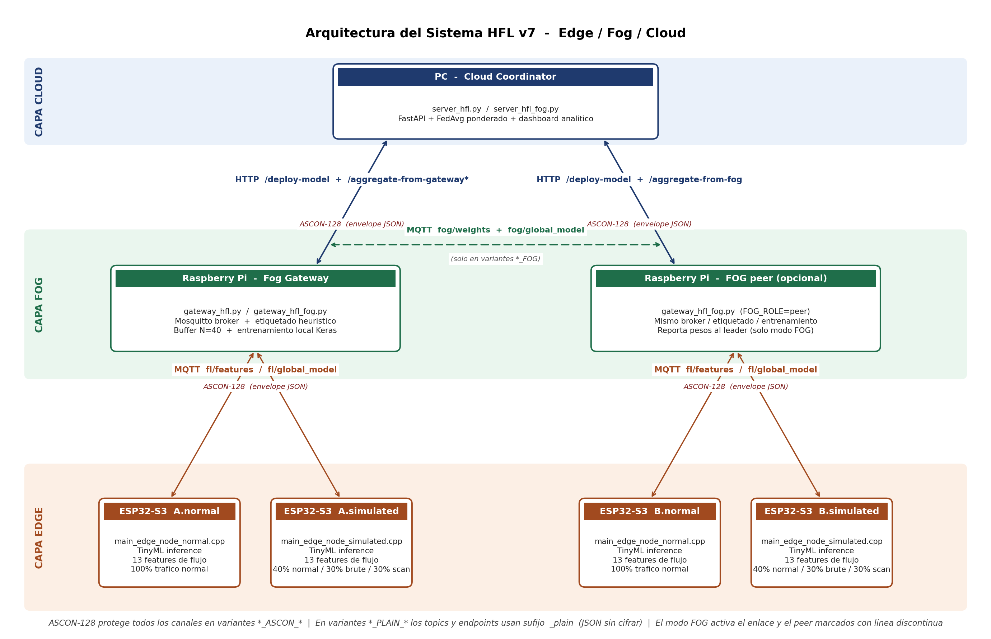
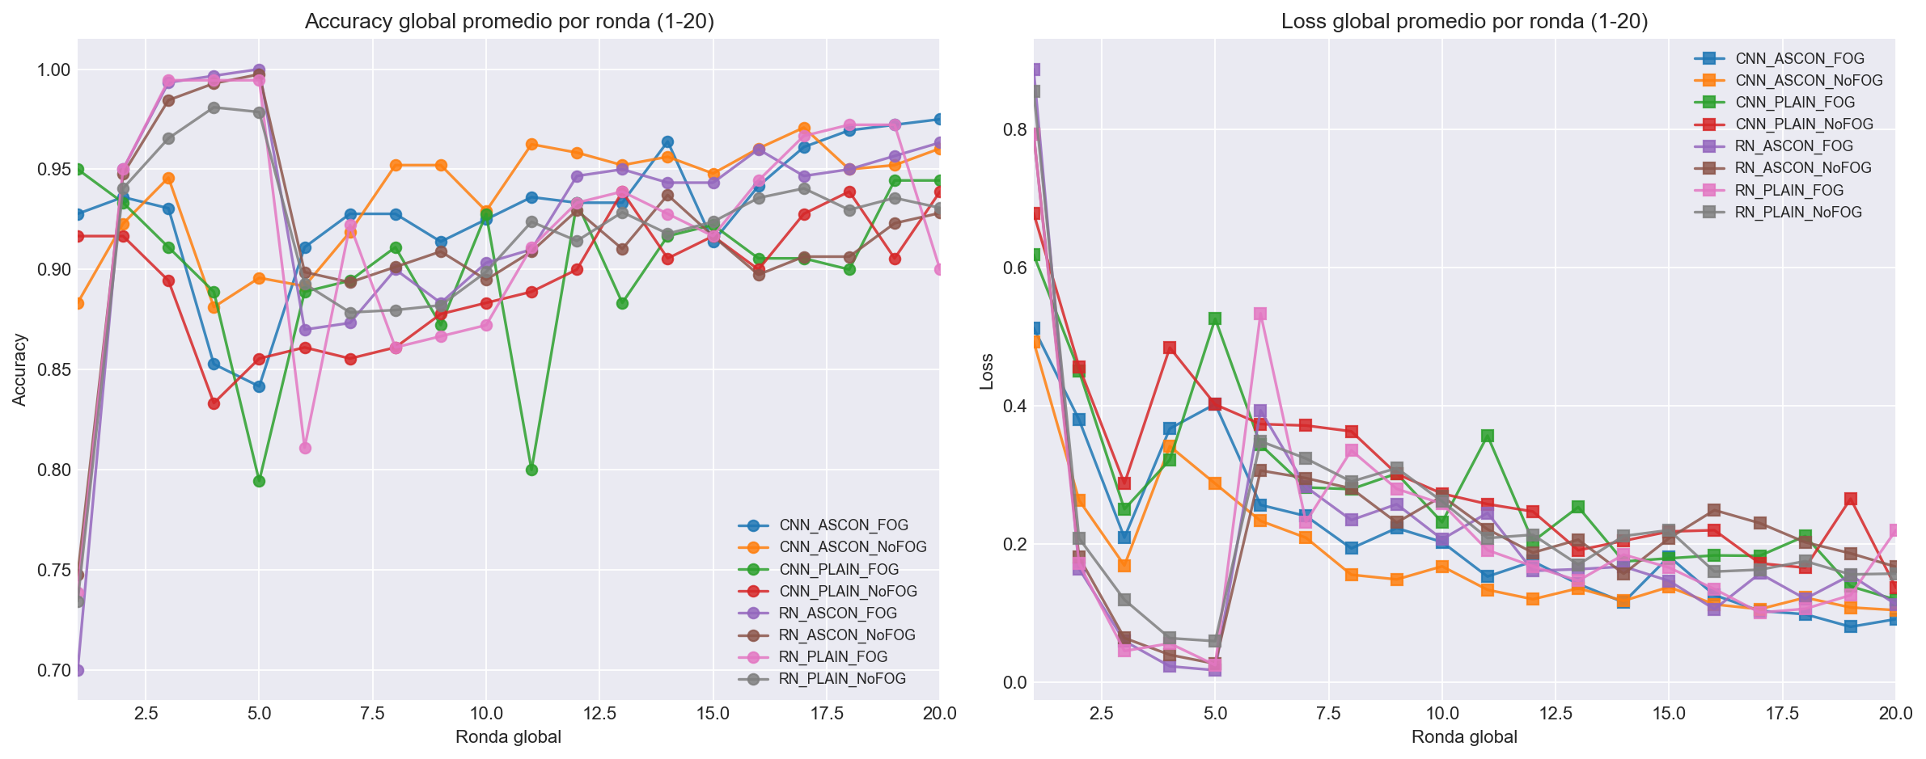
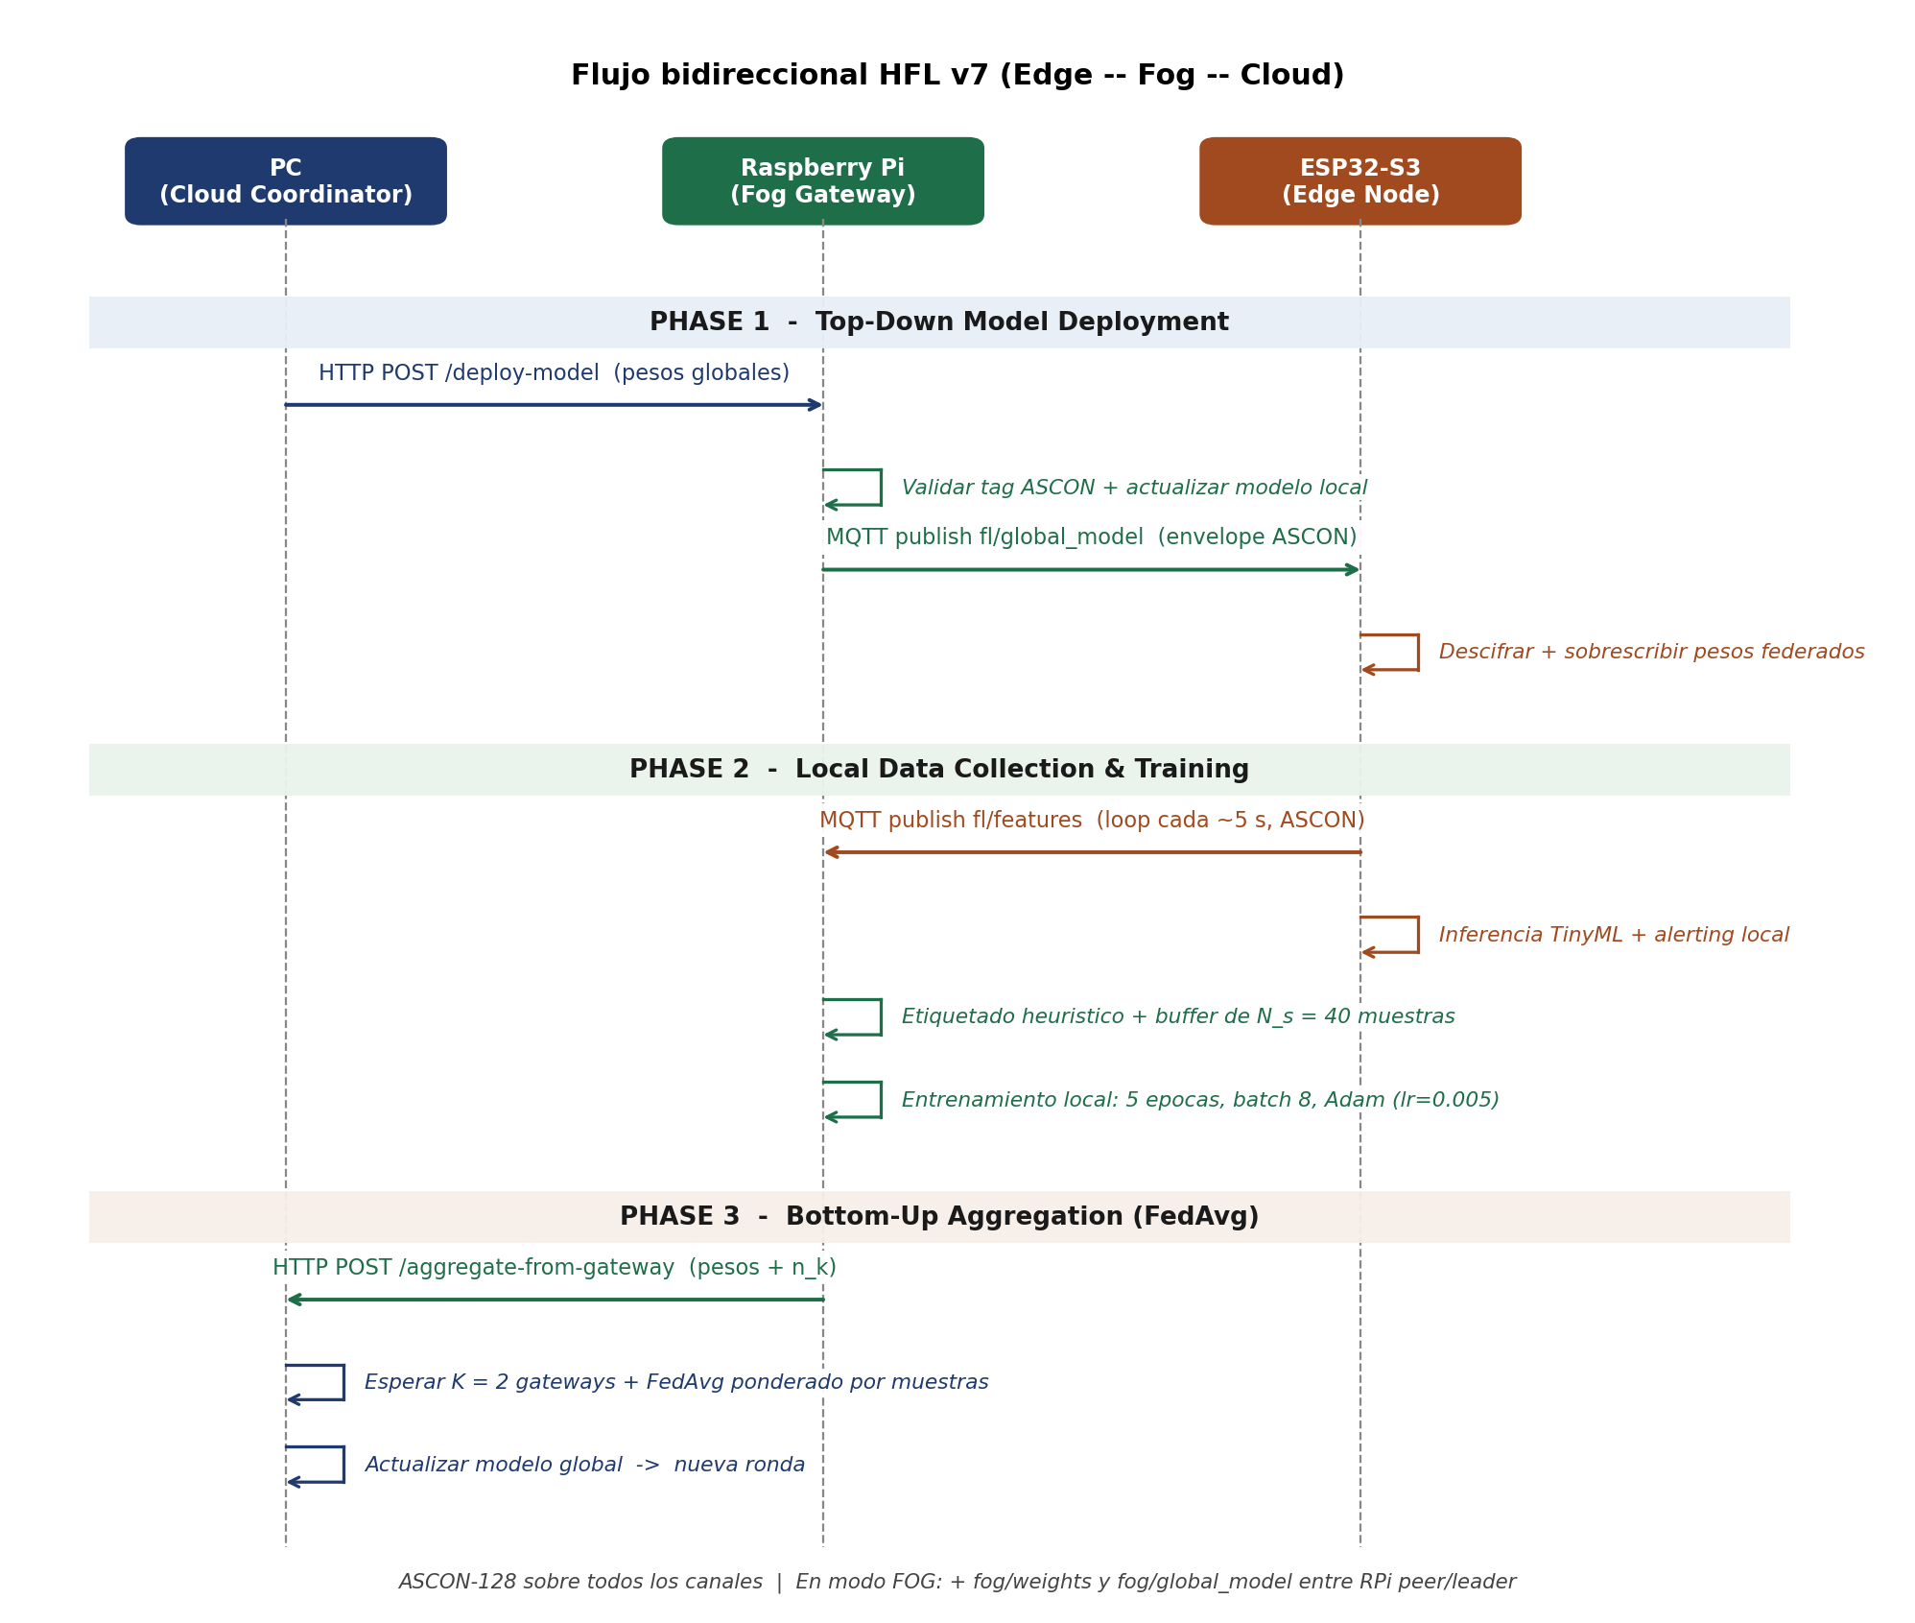
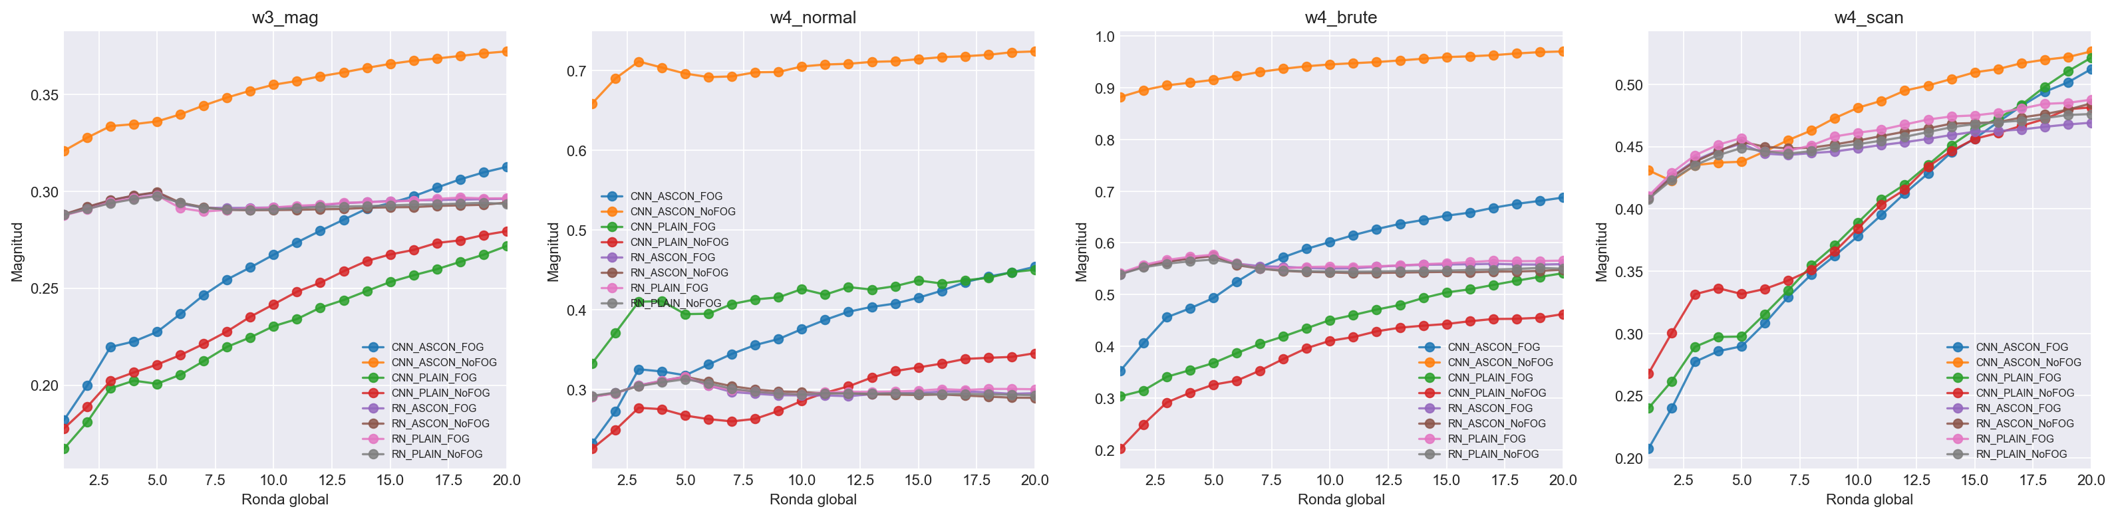
Sistema de deteccion de intrusiones para redes IoT mediante TinyML, aprendizaje federado jerarquico y cifrado ligero ASCON-128 en una arquitectura Edge-Fog-Cloud
COMIT – Seguridad y Sistemas Distribuidos / Maestria en Ingenieria de Sistemas y Computacion
Asesor: Prof. Carlos Andres Lozano Garzon, PhD (calozanog@uniandes.edu.co)
Santiago Alejandro Jaimes Puerto, Nicolas Casas Ibarra
sa.jaimesp@uniandes.edu.co, ni.casas@uniandes.edu.co
Resumen
Sistema de Deteccion de Intrusiones (IDS) para trafico IoT/MQTT en arquitectura jerarquica Edge-Fog-Cloud (ESP32-S3 + Raspberry Pi 4 + PC). Combina TinyML, HFL bidireccional y ASCON-128 (estandar NIST). Se evaluan 8 variantes (RN/CNN x ASCON/PLAIN x NoFOG/FOG) sobre 58 intentos en hardware real. Mejor resultado: CNN_ASCON_FOG con accuracy 0.975 y loss 0.091.
Introduccion
Diseno e implementacion
El despliegue masivo de redes IoT/MQTT amplia la superficie de ataque, pero los IDS clasicos asumen servidores capaces, datos centralizados y comunicaciones sin cifrar -- supuestos incompatibles con microcontroladores como el ESP32-S3.
Problema: los modelos de alta precision (Random Forest, SVM-RBF) superan 99% de accuracy pero requieren megabytes de memoria que un MCU no tiene; centralizar flujos de trafico es costoso y arriesga la privacidad; y los pesos federados intercambiados en cada ronda son activos sensibles que suelen viajar en claro o protegidos con esquemas ad-hoc ya comprometidos en la literatura.
Solucion: este trabajo construye una arquitectura jerarquica Edge--Fog--Cloud (ESP32-S3 + Raspberry Pi 4 + PC) que combina TinyML para inferencia local, aprendizaje federado bidireccional para entrenamiento distribuido sin compartir datos crudos, y ASCON-128 (estandar NIST 2023 de criptografia ligera) para proteger confidencialidad e integridad en todos los canales MQTT/HTTP.
Objetivo: validar empiricamente que esta combinacion es viable, segura y de bajo costo, comparando 8 variantes (RN/CNN x ASCON/PLAIN x NoFOG/FOG) sobre hardware real durante 58 intentos federados.
Por que Edge-Fog-Cloud: la jerarquia distribuye responsabilidades segun la capacidad de cada capa -- inferencia local de baja latencia en el borde, agregacion intermedia en el fog y coordinacion global en la nube -- sin enviar datos crudos al servidor.
Hardware seleccionado:
- ESP32-S3 (WiFi nativo, 512 KB SRAM, C++): suficiente para TinyML y ASCON-128 nativo.
- Raspberry Pi 4: corre Mosquitto y entrenamiento Keras como gateway fog.
- PC + FastAPI: coordinador flexible con dashboard analitico.
Seleccion del modelo (notebook offline): se entrenaron y compararon MLP, CNN-1D, Residual MLP y Tiny Transformer sobre los datasets unificados. El MLP (~4.5 KB, 90.6% offline) gano por balance entre precision, tamano y simplicidad de exportacion a C++; la CNN-1D quedo como variante experimental (hfl_v7-CNN).
Seguridad: ASCON-128 protege los 4 canales (envelope JSON); en modo FOG se anaden fog/weights y fog/global_model entre lider y peer.
Objetivos
General: Disenar, implementar y evaluar un IDS para redes IoT/MQTT que opere directamente sobre microcontroladores, combinando TinyML, aprendizaje federado jerarquico y cifrado ligero ASCON-128 sobre una arquitectura Edge-Fog-Cloud.
Especificos:
- Construir un pipeline de features de flujo y seleccionar datasets representativos.
- Comparar modelos compactos y exportar el mas viable al microcontrolador.
- Implementar el ciclo HFL bidireccional con cifrado ASCON-128 sobre hardware real.
- Validar el sistema integrado midiendo precision, comunicacion y overhead criptografico.
Resultados
Hallazgos clave (58 intentos sobre hardware):
CNN_ASCON_FOG: acc 0.975, loss 0.091 (mejor variante).
ASCON mejora la accuracy +3.2 pts vs PLAIN.
Overhead temporal ASCON: 0.10-0.27% del ciclo FL.
Overhead de tamano: +48% por mensaje (~1.07 KB).
Convergencia >0.90 en 5-10 rondas.
Metodologia
Protocolo HFL bidireccional en 3 fases:
1) Top-Down: PC -> RPi -> ESP32 (modelo global).
2) Local: ESP32 publica features, RPi etiqueta y entrena.
3) Bottom-Up: RPi reporta pesos, PC ejecuta FedAvg.
Buffer N=30 muestras, 5 epocas, batch 8, Adam (lr=0.005).
Modelo de amenazas explicito: confidencialidad, integridad y replay.
Conclusiones
Viabilidad TinyML: un MLP de 1.139 parametros (~4.5 KB) y una CNN-1D federada se ejecutan en el ESP32-S3 con accuracy operativa entre 0.93 y 0.97, validando que MCUs comerciales pueden hospedar IDS de red sin acelerador externo ni cuantizacion agresiva.
Privacidad sin sacrificio relevante: el HFL reduce >99.99% el intercambio de datos sensibles (de ~13.3M valores crudos a 163 parametros por ronda) con una penalizacion de solo 2-3 pts de accuracy frente al modelo centralizado equivalente.
ASCON-128 mejora, no degrada: lejos de ser un costo a aceptar, el cifrado autenticado mejora +3.2 pts la accuracy promedio frente a la baseline PLAIN porque su validacion de tag actua como filtro implicito de mensajes corruptos; el overhead temporal queda en 0.10-0.27% del ciclo federado.
FOG depende de la integridad del canal: la pre-agregacion FOG mejora CNN +1.5 pts y RN+ASCON +2.5 pts, pero degrada RN_PLAIN_FOG (-3 pts), lo que muestra que la integridad autenticada no es complementaria a la topologia fog sino condicion habilitante.
Trabajo futuro: extender la arquitectura con robustez bizantina (Krum, FLTrust), cuantizacion INT8 para MCUs aun mas pequenos, contramedidas de canal lateral sobre ASCON, datasets reales (CICIoT2023, TON_IoT) y privacidad diferencial.

